Slide 1
¡QUIERO VIVIR SANO! www.quierovivirsano.org
LOS 8 HÁBITOS DE LA SALUD
FACILITADOR: JESÚS ALVARADO LÓPEZ
EDUCADOR EN SALUD FAMILIAR INTEGRAL
UNIVERSIDAD DE MONTEMORELOS
CEL 826 1127 3279
jalvaradol52@gmail.com

Slide 2


Slide 3


Slide 4
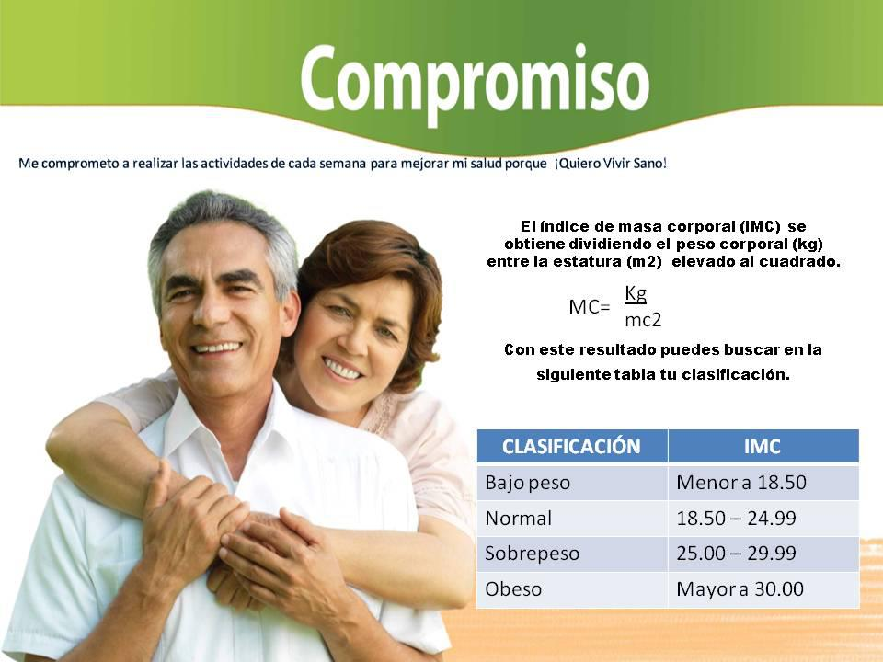

Slide 5
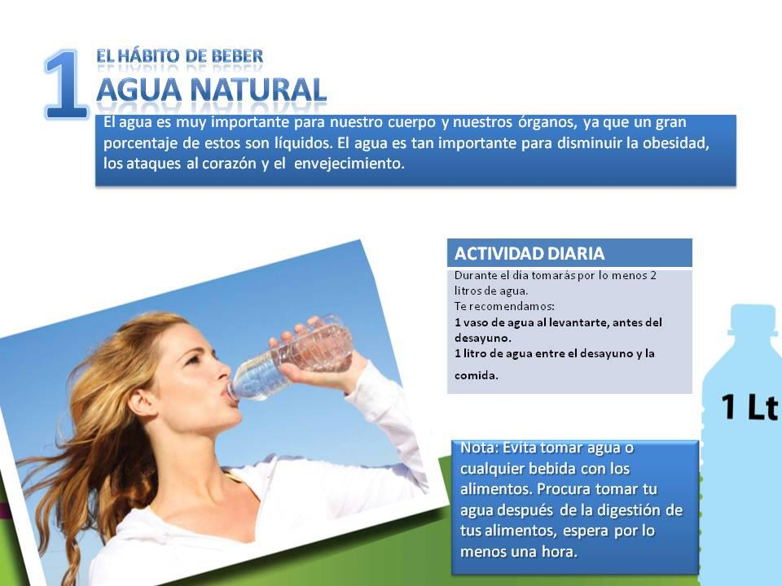

Slide 6


Slide 7
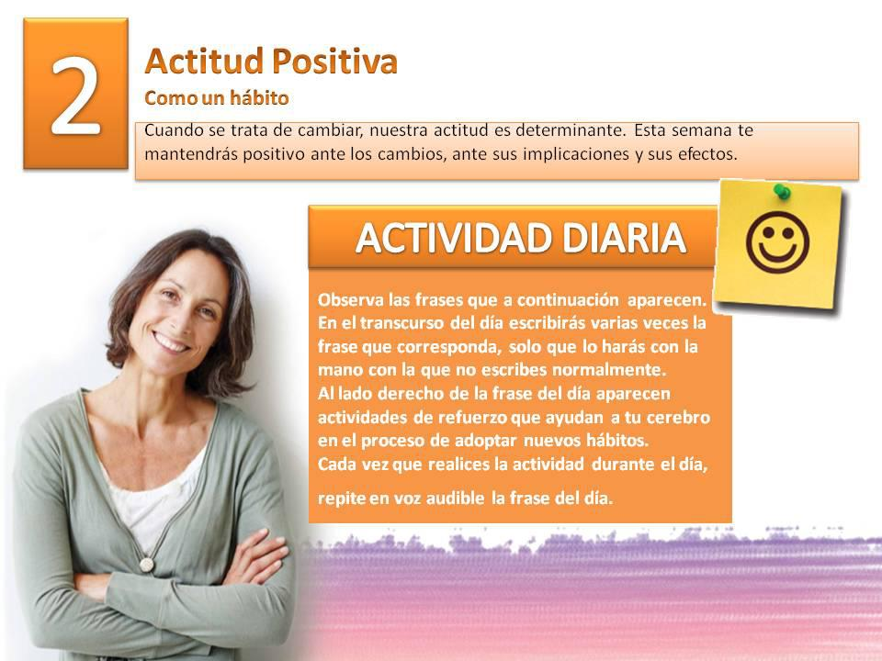

Slide 8
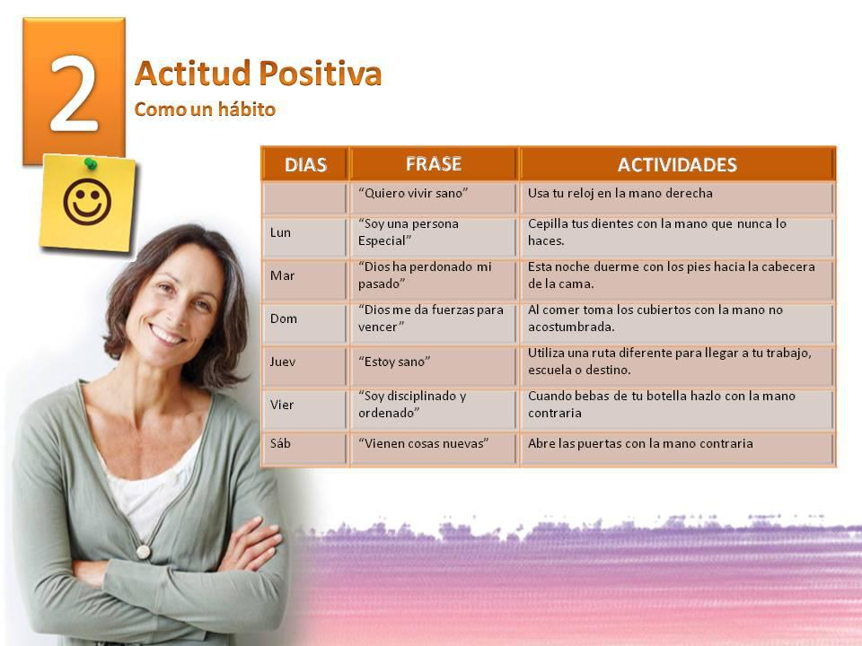

Slide 9


Slide 10


Slide 11
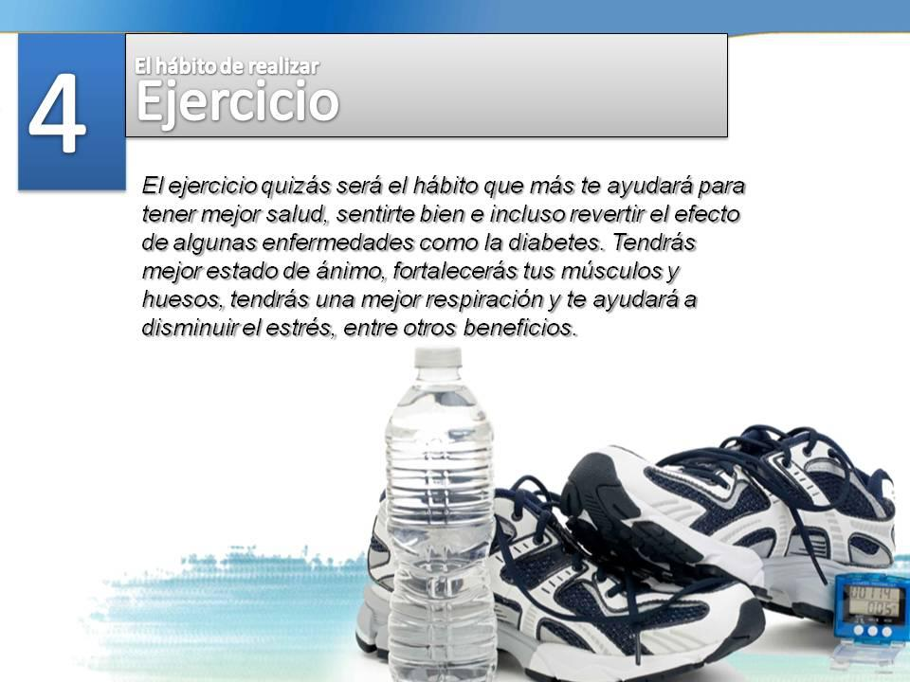

Slide 12
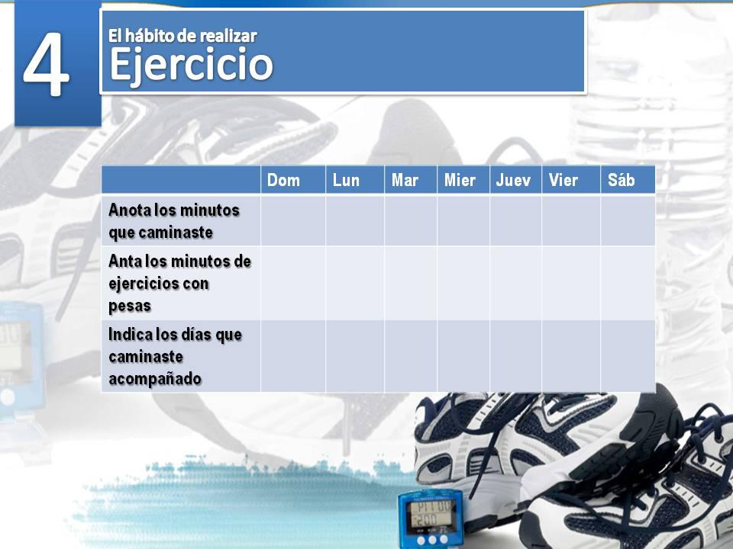

Slide 13
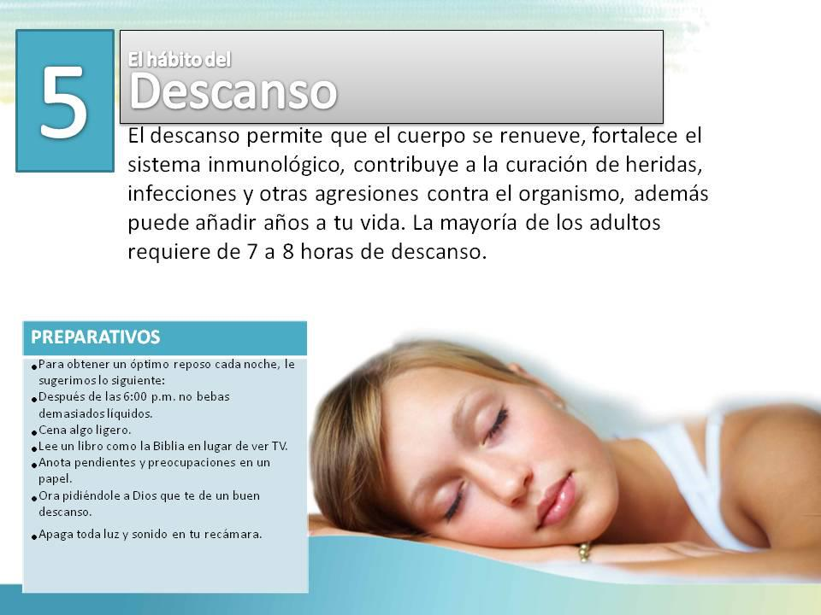

Slide 14
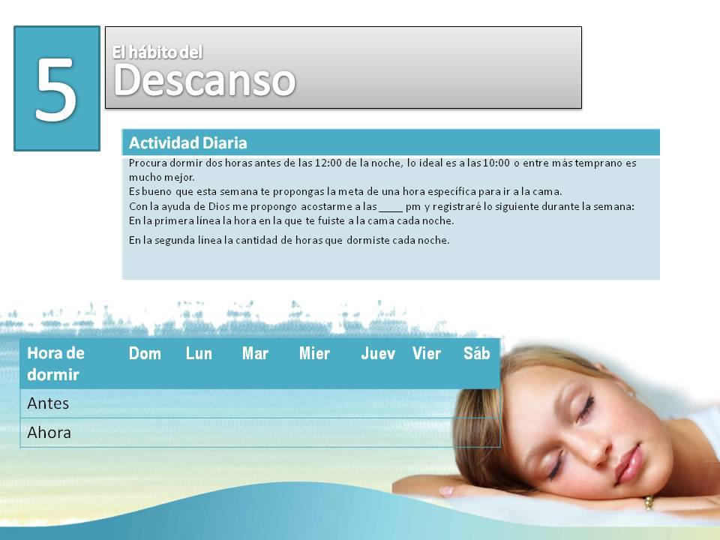

Slide 15
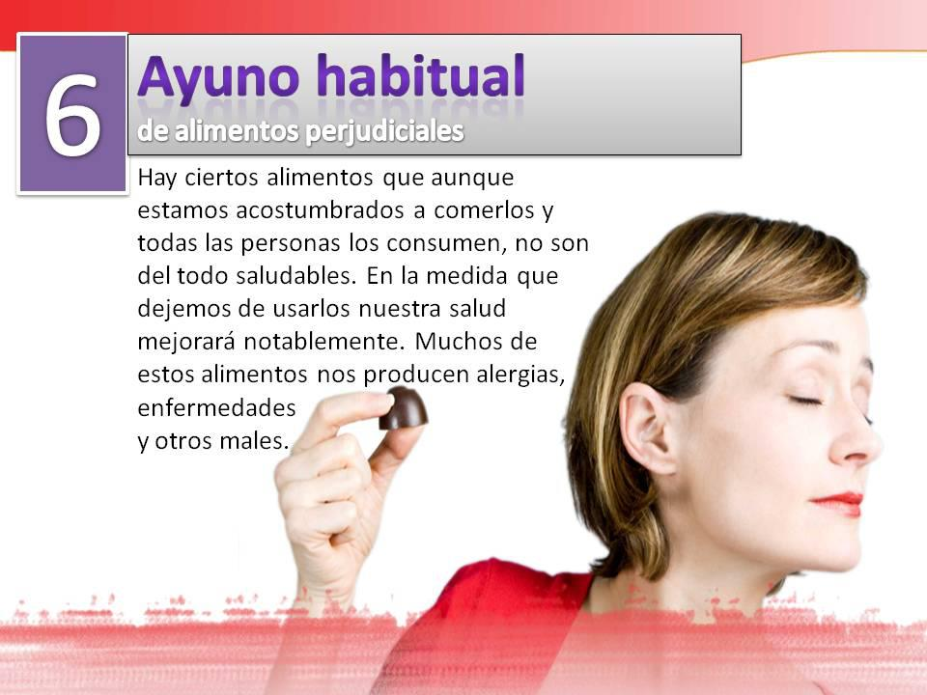

Slide 16
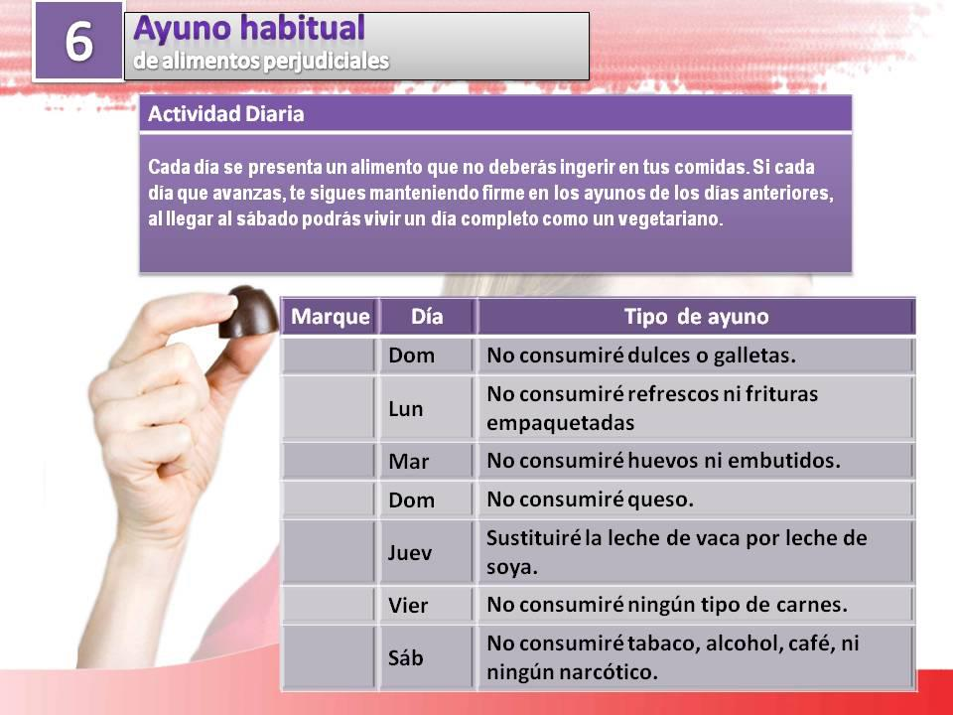

Slide 17
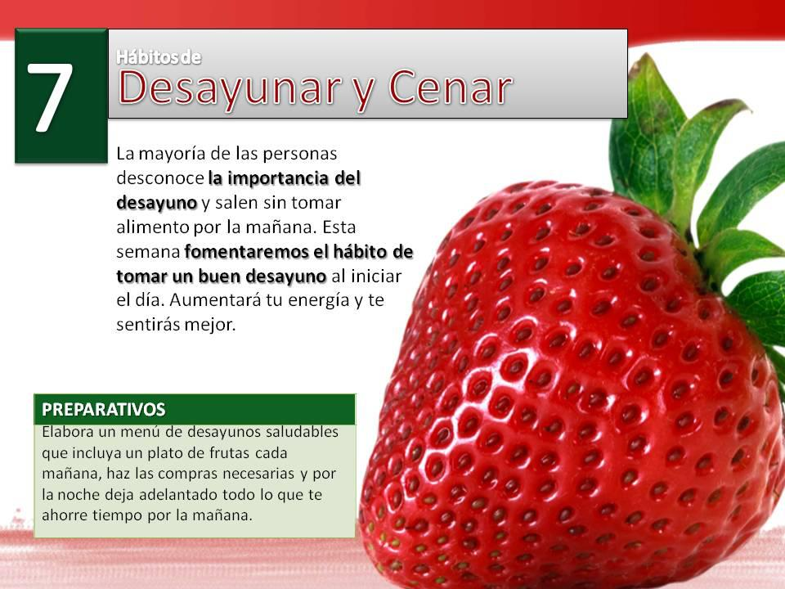

Slide 18
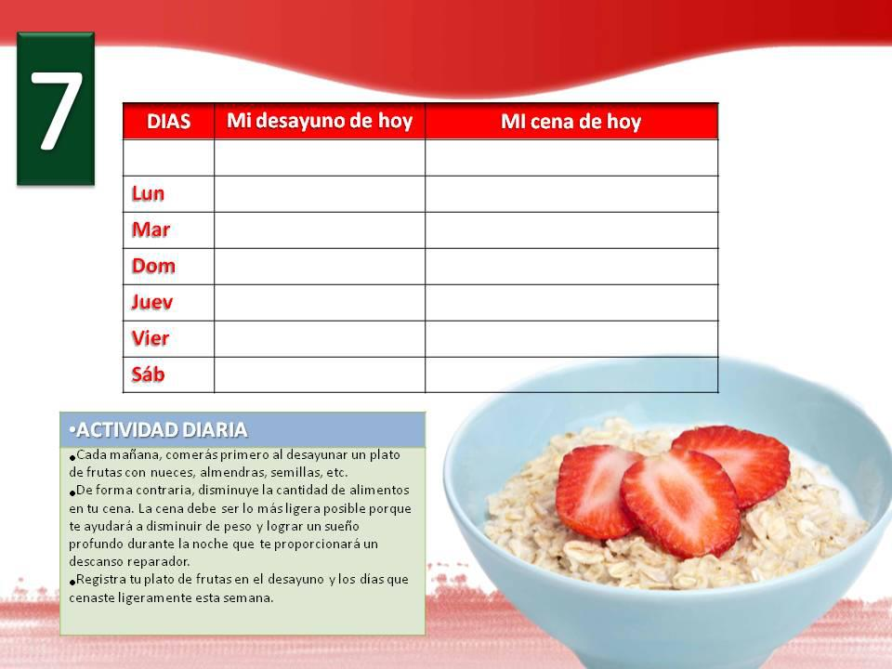

Slide 19


Slide 20
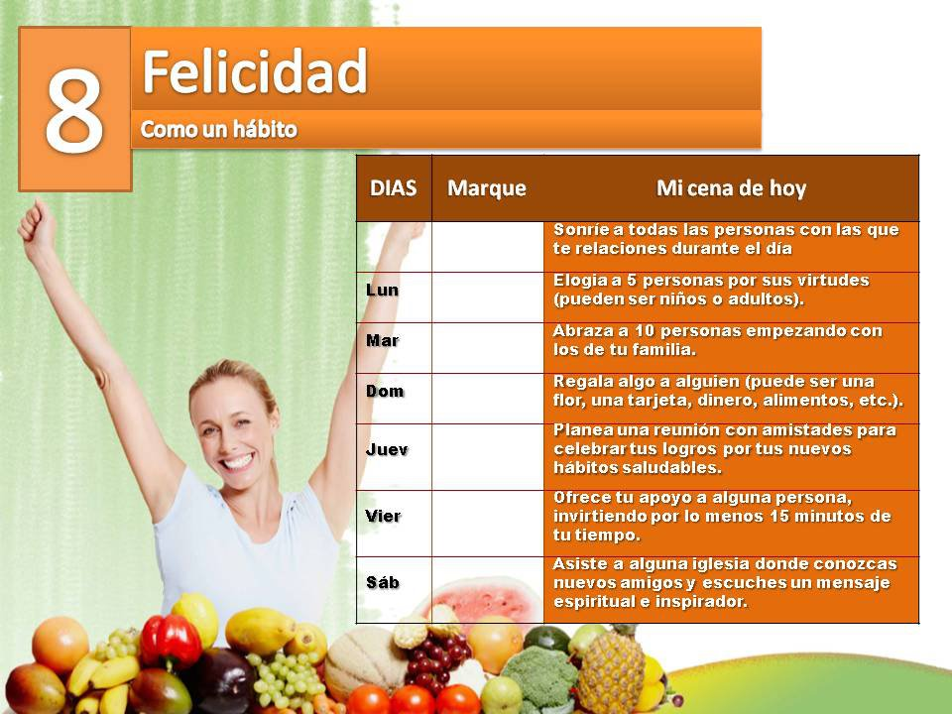

Slide 21


Slide 22
¡QUIERO VIVIR SANO! www.quierovivirsano.org
LOS 8 HÁBITOS DE LA SALUD
FACILITADOR: JESÚS ALVARADO LÓPEZ
EDUCADOR EN SALUD FAMILIAR INTEGRAL
UNIVERSIDAD DE MONTEMORELOS
CEL 826 1127 3279
jalvaradol52@gmail.com

